Slide 1
Совершенствование навыков устной речи на уроках русского языка и литературы

Slide 2
Одна из основных задач учителя русского языка и литературы - обучение детей навыкам устной и письменной речи, которые являются главными составляющими развития критического мышления.

Slide 3
Методические приемы совершенствования устной речи:
Ведение дневника чтения на уроках литературы
Ведение тетради для схем и таблиц на уроках русского языка

Slide 4
Дневник чтения:
Цель - развитие и совершенствование умений школьников анализировать художественное произведение с точки зрения сюжета, стиля, а также творчески излагать свои мысли и впечатления о прочитанном как устно, так и письменно

Slide 5
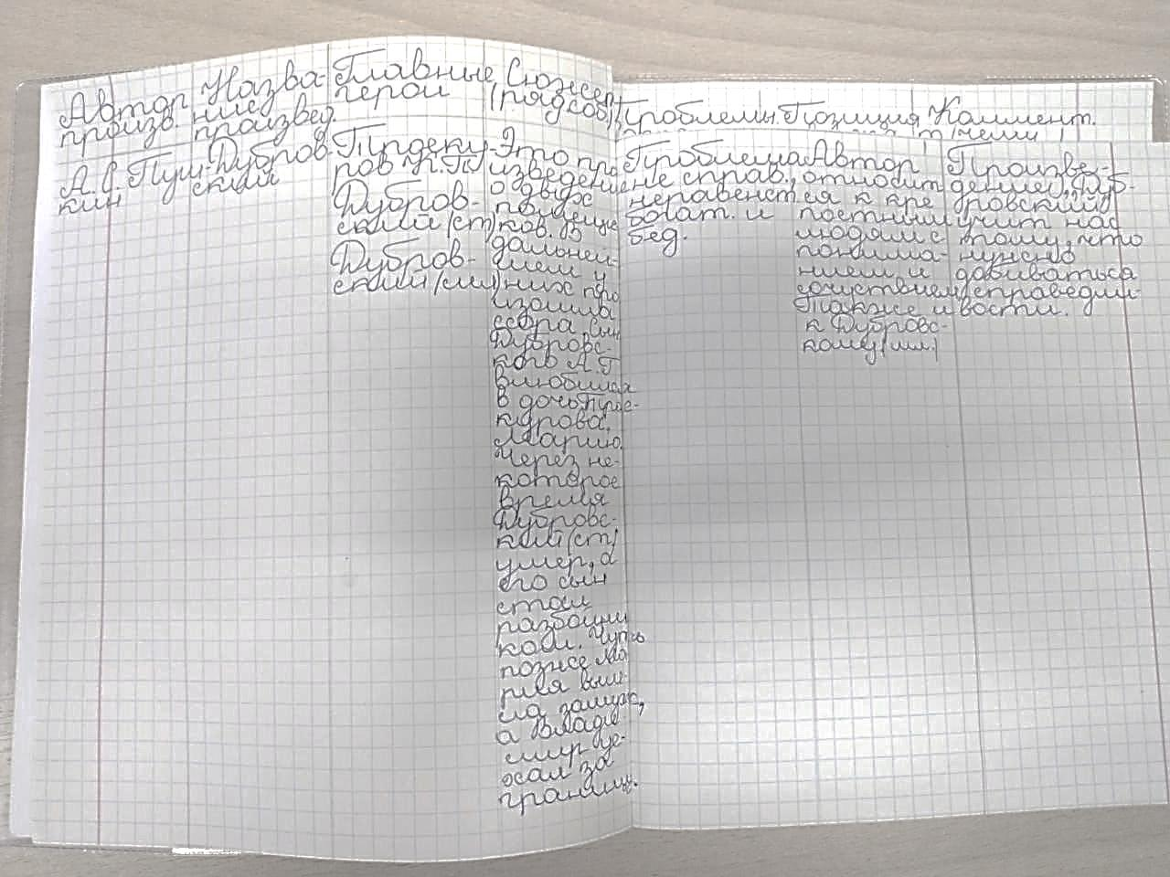

Slide 6
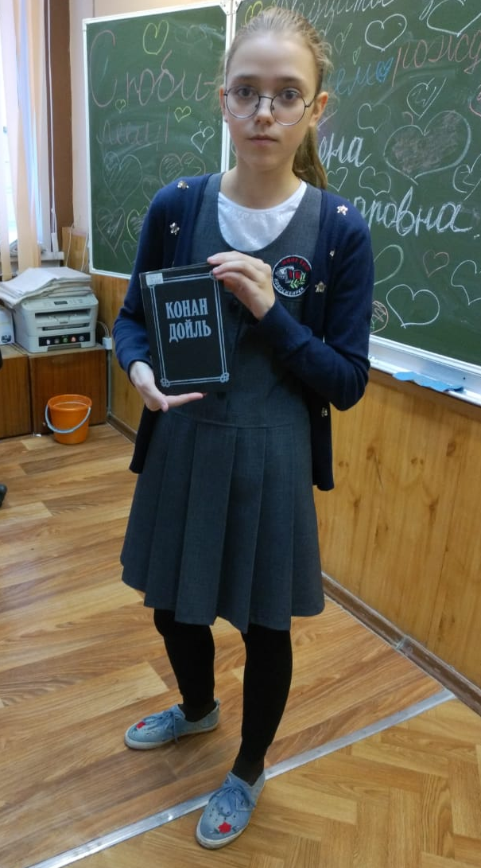
План ответа
Автор и название произведения
Жанр произведения
Главные герои произведения
Пересказ эпизода, который особенно понравился, запомнился
Почему советуют прочитать данное произведение

Slide 7
Тетрадь для схем и таблиц:
Цель – осмысленное изучение правил, выделение главного, систематизация знаний и построение логически четких высказываний по схеме при ответе

Slide 8
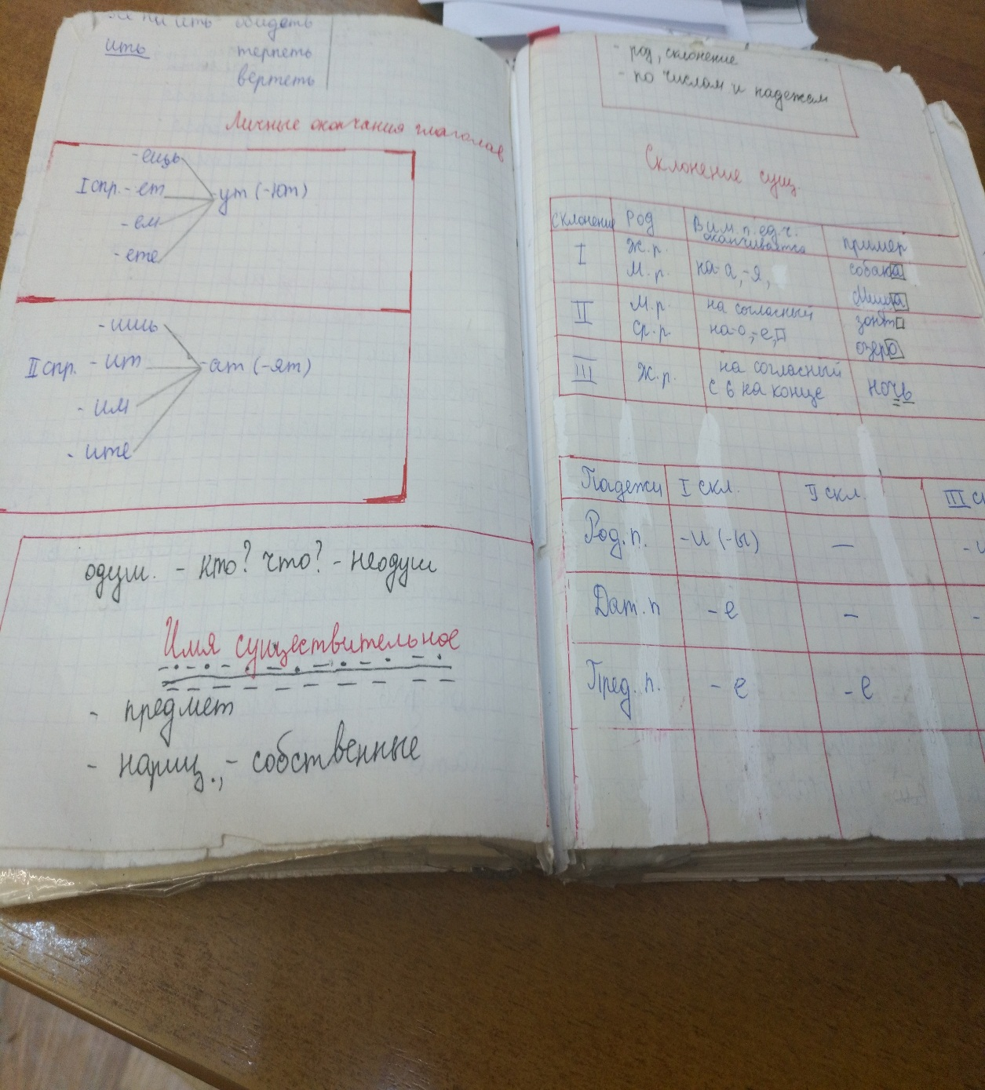

Slide 10
Памятка к речевому оформлению монологического высказывания:
Определите основную мысль высказывания
Продумайте план ответа
Определите ключевые слова-помощники
Помните об объёме высказывания (не менее 10 фраз)
Используйте разнообразные синтаксические конструкции.
Постарайтесь использовать изобразительно-выразительные средства.
Выразите собственное отношение к проблеме высказывания

Slide 11
1 группа - расскажите о выходном дне, который запомнился вам больше всего
2 группа - расскажите о своём лучшем друге
3 группа - расскажите о ваших занятиях спортом
4 группа - расскажите об экскурсии с классом
5 группа - расскажите о запомнившемся школьном мероприятии
6 группа - расскажите об одном из домашних праздников
7 группа - расскажите о посещении музея (картинной галереи, концерта)

Slide 12
